Slide 1

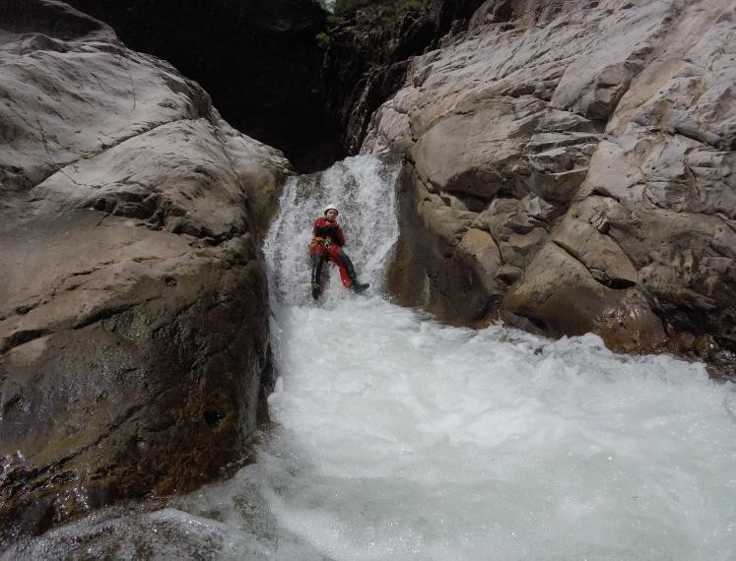

Canyon Trou Blanc
Vous êtes à l’aise dans l’eau et souhaitez passer un agréable moment aquatique et ludique en famille ou entre amis ?
Nous avons alors l’activité qu’il vous faut ! Au cœur du cirque de Salazie et au pied du Piton des Neiges, nous vous proposons de faire du canyoning dans un cadre idyllique et de toute beauté, le canyon de Trou Blanc.
Descente en rappel le long des cascades, saut dans des eaux claires et rafraîchissantes aux reflets émeraudes et turquoises ou encore glisse dans des toboggans naturels creusés dans la roche, tout sera au rendez-vous pour vous proposer un cocktail de sensations fortes et de bonne humeur.
Vedette des canyons aquatiques à l’île de La Réunion, les gorges mythiques de Trou Blanc vous permettront de réveiller l’aventurier qui sommeille en vous !
Située dans le très beau village créole d’Hell-Bourg, cette randonnée aquatique incontournable (et inoubliable !) a pour spécificité la blancheur de la roche et un nombre incalculable de toboggans naturels.
Venez-vous amuser dans le canyon star de l’île de La Réunion ! Dans un univers tout en fraîcheur et en émotion, le canyon de Trou Blanc vous tend les bras…
MODALITÉS DE RÉSERVATION
Lieu/Horaire de rendez-vous :
Placette au pied de l’Office de Tourisme Intercommunal de l’Est à Hell Bourg
A 7h
Durée :
07 heures à 14 heures
Périodicité :
Jeudi matin, samedi matin et dimanche matin
Tarifs : .
45€/personne (à partir de 14 ans)
Le tarif comprend le canyoning et l’accompagnement d’un guide.
A partir de 2 personnes
A prévoir : Déjeuner, eau, crème solaire, tenue sportive, maillot de bain, chaussures de marche ou baskets en bon état
Pré-requis : Sportif confirmé, savoir nager 50m dans un bassin, faire de la marche en montagne
Côté Est Réunion - IM : 974150006 / 2 rue Azéma, 97412 Rivière du mât les hauts, Bras-Panon

